Slide 1


Priežastys ir veikimo mechanizmas
Europos Komisijos parama šio leidinio rengimui nereiškia pritarimo jo turiniui, kuriame pateikiama autorių
nuomonė, todėl Europos Komisija negali būti laikoma atsakinga už informaciją panaudotą šiame leidinyje.

Slide 2

Vienetai
1 skyrius: Smurto ir diskriminacijos apibrėžimai, rūšys ir formos
2 skyrius: Diskriminacijos priežasčių pagrindai
3 skyrius: Smurto darbe rizikos grupės
4 skyrius: Mikro-, mezo- ir makro- organizacijų vaidmuo diskriminacijos plitimui darbovietėje. Tarpkultūrinių komandų svarba.

Slide 3
Mokymosi rezultatai
gebėti atskirti įvairias profesinio smurto ir diskriminacijos rūšis ir formas.
Gebėti atsižvelgti į įvairių kultūrų aspektus, kad būtų skatinama darbuotojų tarpkultūrinė kompetencija ir mažinama diskriminacijos rizika.
Gebėti suprasti savo kūlturos įtaką.
https://www.weedout.eu/

Slide 4

Smurto ir diskriminacijos apibrėžimai, rūšys ir formos
1 tema

Slide 5
1 tema: Smurto ir diskriminacijos apibrėžimai, rūšys ir formos
Smurto darbe apibrėžimas
"Incidentai, kai prieš darbuotojus smurtaujama, jiems grasinama arba jie užpuolami dėl jų darbu susijusiomis aplinkybėmis, įskaitant kelionę į darbą ir iš darbo, kai aiškiai ar netiesiogiai kėsinamasi į jų saugumą, gerovę ir sveikatą" (Europos darbuotojų saugos ir sveikatos agentūra, 2010).
https://www.weedout.eu/

Slide 6
1 tema: Smurto ir diskriminacijos apibrėžimai, rūšys ir formos
Smurto rūšys
Smurtas per trečiąsias šalis (kliento smurtas prieš darbuotoją)
Darbuotojas darbuotojui
Ketinimas pakenkti
Asmeniniai santykiai
https://www.weedout.eu/

Slide 7
1 tema: Smurto ir diskriminacijos apibrėžimai, rūšys ir formos
Smurto formos
Psichologinis smurtas
Fiziologinis ir (arba) fizinis smurtas
Seksualinis smurtas
Diskriminacija
https://www.weedout.eu/

Slide 8

Diskriminacijos priežasčių pagrindai
2 tema

Slide 9
2 tema Diskriminacijos priežasčių pagrindai
Diskriminacijos apibrėžimas
Nevienodas elgesys su individu ar grupe dėl asmeninių savybių, pavyzdžiui, lyties, rasės, odos spalvos, tautinės ar socialinės kilmės, religijos, kalbos ar pažiūrų.
https://www.weedout.eu/

Slide 10
2 tema: Diskriminacijos priežasčių pagrindai
Diskriminacijos rūšys ir formos
Tiesioginė diskriminacija
Netiesioginė diskriminacija
Priekabiavimas
Viktimizacija
https://www.weedout.eu/

Slide 11

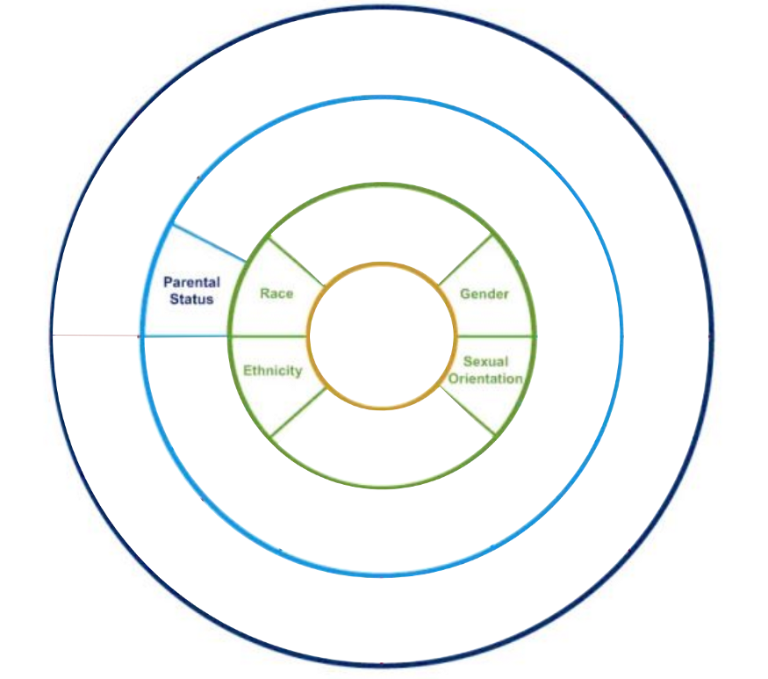
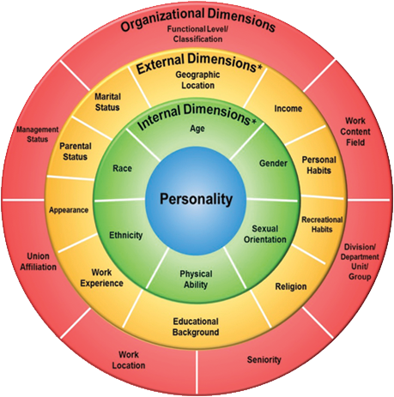

Įtraukimas yra labai svarbus verslui
Gerai valdoma įvairovė teikia naudos, kuri didina sėkmę.
Šiuo metu laikoma, kad susikirtimas yra susijęs tik su šiuo požymių pogrupiu.
Gardenswartzo ir Rowe sukurtas "Keturių lygmenų įvairovės modelis" padarė įtaką ir išplėtė
pokalbį apie įvairovės svarbą. Ji pagrindi įtraukimo svarbąi, atspindėdama kiekvieno asmens vaidmenį organizacijoje.

Slide 12
Keturių lygmenų įvairovės modelis
Kaip jį valdyti, kad galėtume pasinaudoti jo teikiama nauda?
Įvairovė iš esmės yra susijusi su įtraukimu ir atmetimu.
Keturi įvairovės lygmenys naudojami siekiant suformuluoti problemą ir paskatinti diskusijas bei įsitraukimą į įvairovės valdymą.
Daugybė įvairovės matmenų pavaizduoti keturiais koncentriniais apskritimais.
Visi šie aspektai atspindi sritis, kuriose gali būti panašumų ir bendrumų, taip pat skirtumų.
Tinkamai valdant šiuos skirtumus, jie gali suteikti naujų perspektyvų, idėjų ir požiūrių, reikalingų organizacijai.
Netinkamai valdomi jie gali pasėti konfliktų ir nesusipratimų, kurios kenkia komandiniam darbui ir produktyvumui bei trukdo efektyvumui.
Norėdamos maksimaliai padidinti gebėjimą valdyti šiuos sudėtingus skirtumus, organizacijos turi turėti sistemą ir strategiją.

Slide 13
Keturių lygmenų įvairovės modelis
Kad organizacija galėtų susidoroti su sudėtingais įvairovės kultūros pokyčiais, ji turi sutelkti dėmesį į tris sritis:
(1) individualus požiūris ir elgesys,
(2) vadovavimo įgūdžiai, praktika ir
(3) organizacijos vertybės bei politika.
Kad kultūros pokyčiai įvyktų, siūlomas šis septynių žingsnių procesas. Šie etapai dažnai gali būti atliekami tuo pačiu metu.
1 ŽINGSNIS: VADOVŲ ĮSIPAREIGOJIMO FORMAVIMAS
II ETAPAS: VERTINIMAS
III ŽINGSNIS: ĮVAIROVĖS TARYBA
IV ŽINGSNIS: SISTEMŲ POKYČIAI
V ETAPAS: MOKYMAS
VI ETAPAS: MATAVIMAS IR VERTINIMAS
VII ETAPAS: INTEGRACIJA

Slide 14
2 tema: Diskriminacijos priežasčių pagrindai
Įvairovės matmenys yra šie:
Lytis | Amžius
Religiniai įsitikinimai | Fiziniai ir protiniai gebėjimai
Rasė | Pajamos
Santuokinis statusas | Seksualinė orientacija
Kultūra | Profesija
Ar yra tėvai | Kalba
Geografinė padėtis | ir daug kitų komponentų
https://www.weedout.eu/

Slide 15
2 tema: Diskriminacijos priežasčių pagrindai
Įstatymu saugomos savybės:
Amžius
Lenktynės
Seksas
Lyties pakeitimas
Neįgalumas
Nėštumas ir motinystė
Santuoka ir civilinė partnerystė
Religija arba įsitikinimai
Seksualinė orientacija
Notes:
Įtraukti šaltinį
Nurodykite, ar tai nacionalinė, ES ir kt.

Slide 16

Smurto darbe rizikos grupės
3 tema

Slide 17
3 tema: Smurto darbe rizikos grupės
pažeidžiamos darbuotojų grupės:
Moterys
Ne pilną etatą dirbantys darbuotojai
Jauni darbuotojai ir laikinoji darbo jėga
Imigrantai ir etninės mažumos

Slide 18
3 tema: Smurto darbe rizikos grupės
Pažeidžiamos situacijos:
Ilgos pamainos, nereguliarus ir neįprastas darbo laikas
Pajamų neužtikrintumas
Neformalioji ekonomika
Naktinio gyvenimo klientų aptarnavimas
Stresas ir spaudimas
Kontrolės trūkumas darbe
Perdegimas
Darbo vieta yra didelio nusikalstamumo zonoje.

Slide 19
Mikro-, mezo- ir makro- organizacijų vaidmuo diskriminacijos plitimui darbovietėje. Tarpkultūrinių komandų svarba.
4 tema
1

Slide 20
4 tema: Mikro-, mezo- ir makro- organizacijų vaidmuo diskriminacijos plitimui darbovietėje. Tarpkultūrinių komandų svarba.
Aplinkos veiksniai dažnai apsiriboja tik organizacinės aplinkos veiksniais, pvz., kultūromis.
Socioekonominė padėtis (pvz., skurdas, bedarbystė ir pan.) dažnai siejama su smurtiniais nusikaltimais.
Vienas iš stresorių, kuris, kaip įrodyta, yra susijęs su agresija darbe, yra socialiniai pokyčiai (paprastai susiję su politiniais klausimais).

Slide 21
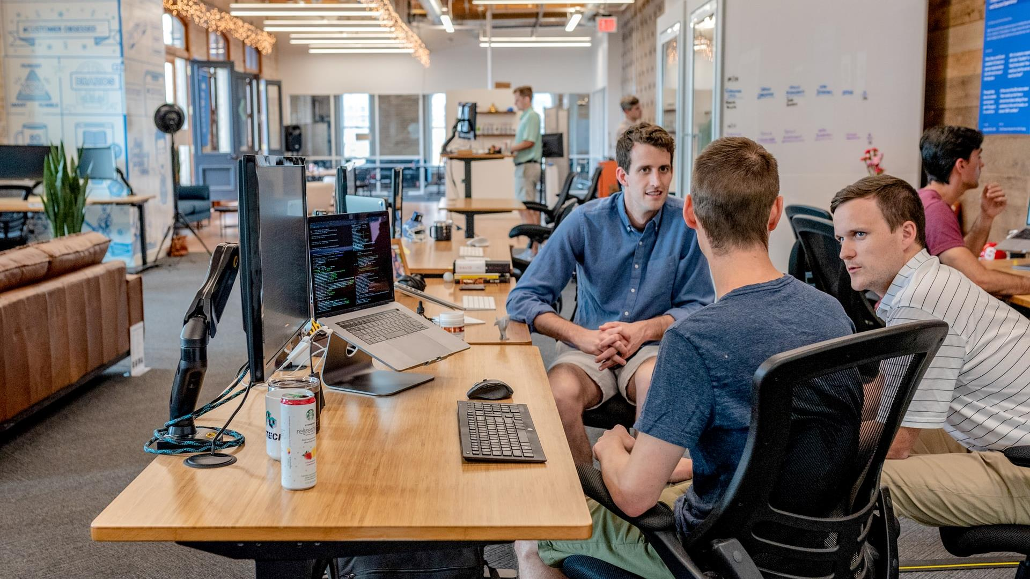
Pratybos klasėje:
(20 minučių)
Remdamiesi šio skyriaus medžiaga, grupėse po 3 žmones surašykite visas diskriminacijos rūšis ir įstatymų saugomas savybes.

Slide 22
Nuorodos:
Argrusa, J. F., Coats, W., Tanner, J. ir Leong, J. S. L. L. (2002): Honkongas ir Naujasis Orleanas: Lyginamasis restoranų darbuotojų požiūrio į seksualinį priekabiavimą tyrimas. Tarptautinis svetingumo ir turizmo administravimo žurnalas, 3, 3, 19-31.
Argrusa, J. F., Coats, W., Tanner, J. ir Leong, J. S. L. L. (2002): Honkongas ir Naujasis Orleanas: Lyginamasis restoranų darbuotojų požiūrio į seksualinį priekabiavimą tyrimas. Tarptautinis svetingumo ir turizmo administravimo žurnalas, 3, 3, 19-31.
Baron, R. A., & Neuman, J. H. (1996). Smurtas ir agresija darbo vietoje: J.: Agresija ir smurtas prieš darbuotojus: įrodymai apie jų santykinį dažnumą ir galimas priežastis. Agresyvus elgesys: Oficialus Tarptautinės agresijos tyrimų draugijos žurnalas, 22(3), 161-173.
Di Martino, V., Hoel, H. ir Cooper, C. L. (2003): Smurtas ir priekabiavimas darbo vietoje: Literatūros apžvalga. Europos gyvenimo ir darbo sąlygų gerinimo fondas: Dublinas .
Hoel, H. (1993): Håel (H. Höel): Profsąjungų demokratijos klausimas Norvegijos viešbučių ir viešojo maitinimo pramonėje. Nepublikuota magistro disertacija, Salfordo universitetas, Jungtinė Karalystė Hoel, H. (2002): Patyčios darbe Didžiojoje Britanijoje. Nepublikuota daktaro disertacija.
Hoel, H. (1993): Håel (H. Höel): Profsąjungų demokratijos klausimas Norvegijos viešbučių ir viešojo maitinimo pramonėje. Nepublikuota magistro disertacija, Salfordo universitetas, Jungtinė Karalystė.
"Hotel and Caterer" (1995 m.): Neil Savage laiškas, spalio 12 d., p. 40-42.

Slide 23
https://springinstitute.org/whats-difference-multicultural-intercultural-cross-cultural-communication/
https://www.hrsolutions-uk.com/4-types-of-discrimination/
https://www.ilo.org/wcmsp5/groups/public/---ed_dialogue/---sector/documents/publication/wcms_161998.pdf
https://www.nabet.us/proceedings-archive/NABET-Proceedings-2018.pdf#page=121
https://www.personio.com/hr-lexicon/types-of-discrimination/#1
Jackson, S. E. (1992). "Komandos sudėtis organizacijos aplinkoje: Issues in managing an increasingly diverse work force" in Group process and productivity. Eds. S. Worchel, W. Wood ir J. A. Simpson (Newbury Park, CA: Sage), 136-180.
Karasek, (1979): Karakas Karakas: Darbo reikalavimai, darbo sprendimų laisvė ir psichinė įtampa: pasekmės darbo vietų pertvarkymui. Administrative Science Quarterly, 24, 285-330
Lankford, A. (2013). Lyginamoji savižudžių teroristų ir šaudžiusiųjų iš pasalų, šaudžiusių darbo vietoje ir mokykloje Jungtinėse Valstijose 1990-2010 m. analizė. Homicide Studies, 17(3), 255-274.
Peterson, R. D., Krivo, L. J., & Harris, M. A. (2000). Diskriminacija ir smurtiniai nusikaltimai kaimynystėje: Ar vietos institucijos yra svarbios? Journal of Research In Crime And Delinquency, 37(1), 31-63.
Universitetas, JAV (2016 m.) Suprasti įvairovės dimensijas, USU. Prieiga per internetą: https://extension.usu.edu/employee/diversity/dimensions-of-diversity.

Slide 24
Zagenczyk, T. J., Murrell, A. J., & Gibney, R. (2008). Fizinės darbo aplinkos poveikis individualaus ir grupės lygmens socialinio kapitalo kūrimui. International Journal of Organizational Analysis, 15(2), 119-135.
Zohar, D. (1994): D. Zohar: streso darbe viešbučių pramonėje analizė. International Journal of Hospitality Management, 13, (3), 219-231

Slide 25







Projekto partneriai
DEKAPLUS
Kipras
Čekijos gyvybės mokslų universitetas Praha
Čekijos Respublika
DIAS
Graikija
GARSIAI
Latvija
Socialinių inovacijų fondas
Lietuva
Pankipriano viešbučių vadovų asociacija
Kipras
"Beneke & Prinzhorn GmbH
Vokietija
https://www.weedout.eu/

